Slide 1
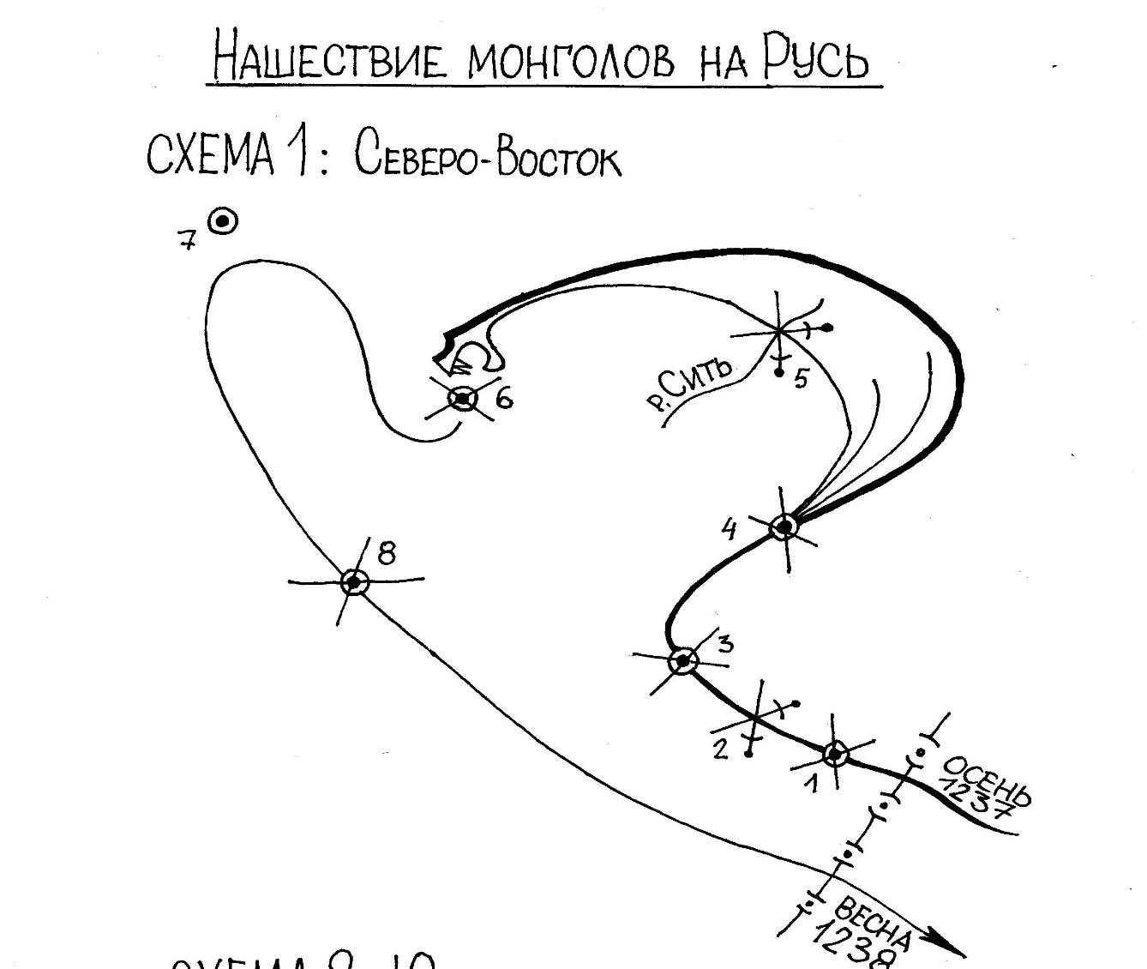
Проверка домашнего задания:
НОВГОРОД
ТОРЖОК
КОЗЕЛЬСК
ВЛАДИМИР
МОСКВА
КОЛОМНА
РЯЗАНЬ

Slide 2
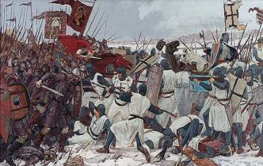
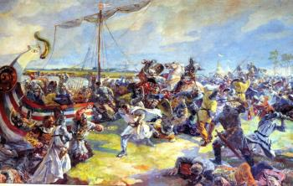
Борьба Руси с западными завоевателями
Выполнила:
Курдюкова Христина Петровна
Учитель истории и обществознания
Аспирант кафедры методика преподавания истории, политологии и права
sopiga.x@yandex.ru

Slide 3
План урока:
Причины нападения
Невская битва
Ледовой побоище
Сравнить нашествие с Востока и нашествие с Запада

Slide 4
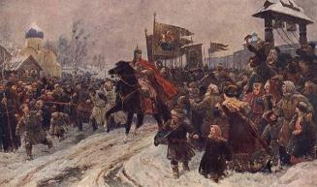
Причины нашествия рыцарей:
а) нехватка земель в Европе для младших представителей рыцарских родов и крестьян вызвало стремление завоевать эти земли на окраинах европейского мира ;
б) экспансия европейцев в Прибалтику и другие земли носила также и религиозный характер, поскольку вдохновлялась стремлением принести свет «истинной» католической веры язычникам (прибалтам) и «неправильным» христианам (русским);
в) раздробленность Руси и ее ослабление после монголо-татарского нашествия повышали шансы на успех агрессии.

Slide 5
Система управления Новгородской землей
Бояре вече приглашало и изгоняло князя; князь вместе с профессиональной дружиной отвечал за охрану рубежей республики

Slide 6
ЗАКРЕПИМ
Нападение с Запада было по причине нехватки земли.
Крестоносцы стремились распространить католическую веру.
Во главе Новгорода стоял князь.
Вече состояло из бояр.
Князь управлял войском.

Slide 7
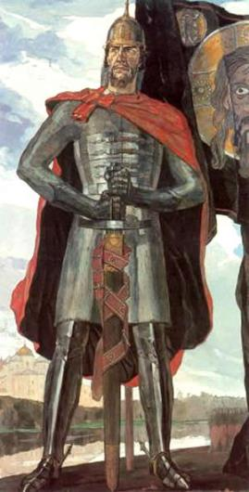
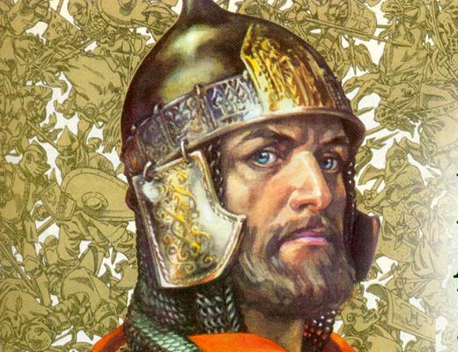
Александр Ярославович

Slide 8
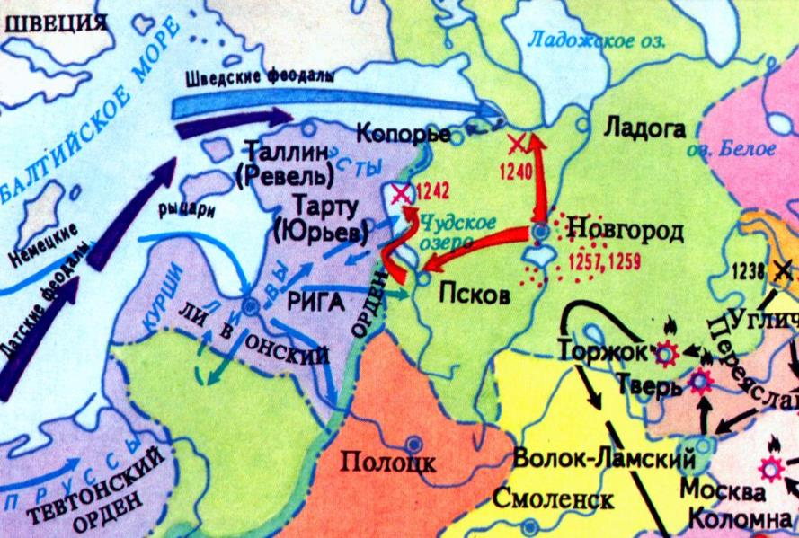

Slide 9
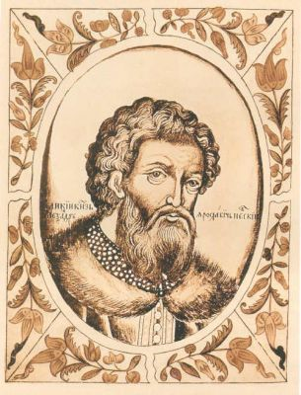
Невский
Александр

Slide 10
Ледовое побоище 5 апреля 1242 года.
Рыцари особым образом строили свое войско- их боевой порядок напоминал свинью.
В центре и по бокам стояли тяжело вооруженные всадники, сзади -легкая конница и в центре -тяжеловооруженная пехота.
Противника окружали, прорвав его строй.
Р
П
К
«свинья»
Р

Slide 11
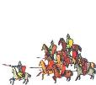
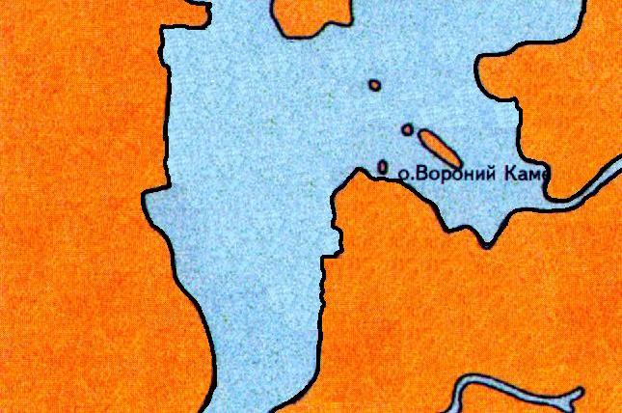
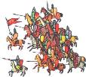
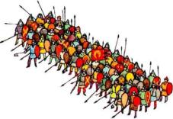
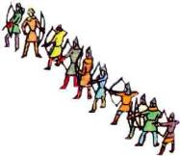
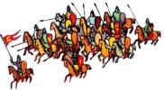
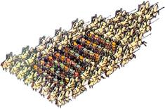
Ледовое побоище на Чудском озере
Решающая битва с Орденом состоялась 5 апреля 1242 года на Чудском озере .Зная тактику рыцарей Александр вывел дружину на лед.

Slide 12
Почему Русь смогла отразить нападение с Запада, но подчинилась Востоку?
примерное равенство сил
полководческий талант Александра Невского (единство)

Slide 13
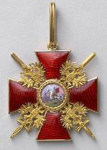
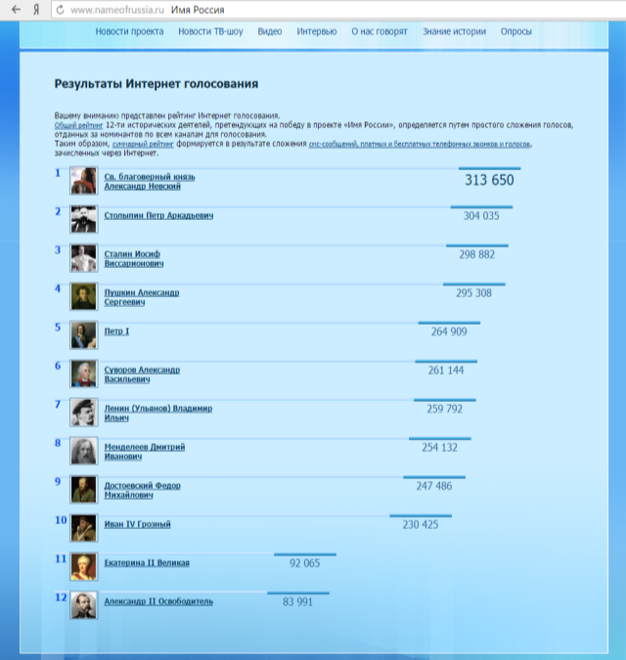
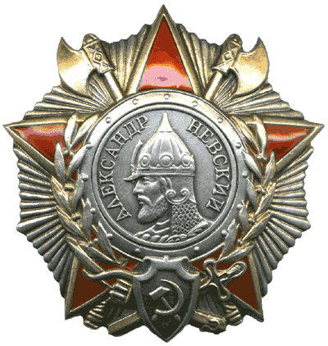
Александр Невский
В 16 веке Александр Невский был причислен церковью к лику святых. По приказу Петра 1 в 18 веке прах Александра Невского был перезахоронен в Санкт- Петербурге в Александро-Невской лавре.
В 1942г. Во время Великой Отечественной войны был учреждён орден Александра Невского.
Как вы думаете, кого награждали этим орденом?

Slide 14
ДОМАШНЕЕ ЗАДАНИЕ
§13, прочитать, с опорой на конспект составить пересказ
Заполнить схемы битв на рабочем листе.

